Slide 1
DHGCMDA
Dual-View Heterogeneous Graph Contrastive Learning
for miRNA–Disease Association Type Prediction
Tái hiện & cải thiện kết quả paper (BMC Bioinformatics 2026)
Top-1 F1: 0.5970 → 0.7041 | AUC: 0.9669 → 0.9899
Báo cáo kết quả · 2026

Slide 2
1. Bài toán & dữ liệu
Dự đoán loại quan hệ miRNA–bệnh — không chỉ có/không
Bài toán: cho cặp (miRNA, disease), dự đoán TỒN TẠI quan hệ + LOẠI quan hệ (4 lớp: Circulation, Epigenetics, Target, Genetics).
Khác biệt với link prediction thông thường: cùng một cặp có thể mang nhiều loại quan hệ — nhãn là multilabel.
Dataset chính: HMDD v2.0 — 495 miRNA × 383 disease, 2 926 quan hệ đã gán loại (×2 quan hệ binary đã xác minh).
Cực kỳ thưa: density ~1.5% → vấn đề cốt lõi là mất cân bằng positive/negative và tín hiệu yếu.
Đánh giá: 5-fold CV trên positive, negatives resample ngẫu nhiên → metric Top-1 F1 (loại đúng ở rank 1) + AUC/AUPR (tồn tại).
495
383
miRNA
disease
4 loại
~1.5%
association types
density (sparse)
Metric chính: Top-1 F1
(loại đúng phải đứng rank 1)
DHGCMDA — Reproduce & Improve | 2

Slide 3
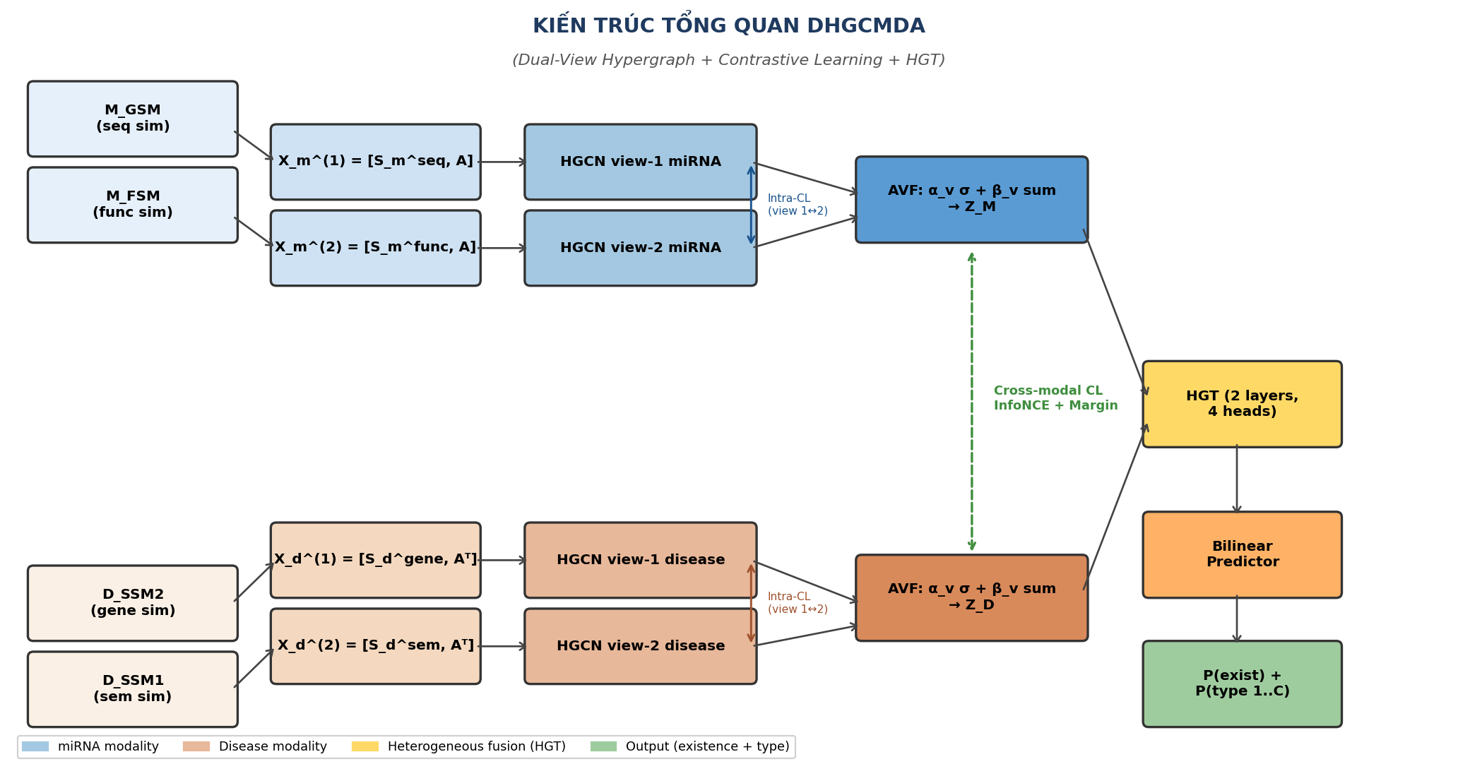
2. Kiến trúc tổng quan
Dual-view hypergraph + contrastive learning + heterogeneous fusion
DHGCMDA — Reproduce & Improve | 3

Slide 4
3. Dual-view data & Hypergraph Convolution
Mỗi modality có 2 'góc nhìn' similarity khác nhau
miRNA — view 1: sequence similarity (M_GSM); view 2: functional similarity (M_FSM).
Disease — view 1: gene-based similarity (D_SSM2); view 2: semantic similarity MeSH (D_SSM1).
Mỗi view → một hypergraph riêng: node = miRNA/disease, hyperedge = nhóm các node tương tự (top-K neighbors).
HGCN (hypergraph convolution) lan truyền feature theo hyperedge: node → hyperedge → node — bắt quan hệ 'nhóm' mà pairwise graph thường không thấy.
Output mỗi modality: 2 embedding z_v1, z_v2 — cùng entity, hai biểu diễn bổ sung.
View 1
(seq / gene)
View 2
(func / sem)
→
HGCN view 1
HGCN view 2
→
z₁ z₂
Hypergraph = cạnh nối ≥2 node
(bắt quan hệ nhóm, không chỉ cặp)
DHGCMDA — Reproduce & Improve | 4

Slide 5
4. Attention View Fusion + Heterogeneous Graph Transformer
Hợp nhất 2 view, rồi lan truyền trên đồ thị miRNA–disease
AVF — Attention View Fusion: với mỗi view v, học trọng số α_v (attention) + β_v (residual) rồi kết hợp z = α·σ(z̃) + β·Σz — tự quyết view nào đáng tin hơn theo node.
HGT (2 lớp, 4 heads): transformer attention trên đồ thị dị thể gồm 2 loại node (miRNA, disease) và cạnh association — tinh chỉnh embedding theo ngữ cảnh cả hai phía.
Bilinear predictor: P(exist, type=c) = miᵀ · W_c · dis — W_c riêng cho từng loại quan hệ.
Paper dùng FULL bilinear (ma trận d×d đầy đủ); code release ban đầu dùng bản diagonal suy biến (rank-d) — chi tiết ở phần kết quả.
z_m₁, z_m₂
AVF
Z_M
HGT ×2 lớp
(4 heads)
P(exist) + P(type 1..4)
DHGCMDA — Reproduce & Improve | 5

Slide 6
5. Contrastive Learning & hàm mất mát thống nhất
4 nguồn supervision trong một loss
Intra-view CL (SimCLR): kéo z_v1 ↔ z_v2 của CÙNG một entity lại gần — ép 2 view nhất quán.
Inter-view CL (InfoNCE + margin): kéo embedding miRNA ↔ disease có quan hệ lại gần qua ranh giới modality.
Reconstruction: decoder dựng lại feature/similarity đầu vào (λ = 1.0) — regularizer giữ embedding giữ thông tin.
Prediction loss: L = 0.3·BCE(existence) + 0.7·CE(type) + λ₁·L_CL + λ₂·L_recon — cùng tối ưu một lượt.
Dynamic hypergraph rebuild: hyperedge tái tạo theo embedding mỗi 5 epoch (top-K trên z hiện tại).
L_total
0.3·BCE(exist)
0.7·CE(type)
λ₁·L_CL
(intra+inter)
λ₂·L_recon
Ý đồ: embedding vừa bám supervised signal,
vừa nhất quán đa-view, vừa giữ cấu trúc gốc
DHGCMDA — Reproduce & Improve | 6

Slide 7
6. Protocol đánh giá
5-fold CV + negative resampling — chuẩn của lĩnh vực MDA
Chia positive thành 5 fold; mỗi lần 1 fold làm test, 4 fold train.
Negatives (cặp chưa biết quan hệ): resample ngẫu nhiên mỗi fold — paper không công bố tỉ lệ; code gốc mặc định ~17:1 theo tỉ lệ dữ liệu.
Top-1 F1: với mỗi cặp test positive, loại quan hệ dự đoán rank 1 phải đúng; F1 tổng hợp trên precision/recall.
AUC / AUPR: đánh giá khả năng tách positive–negative (existence), bỏ qua loại.
650 epoch, AdamW, CPU-only; seed cố định cho so sánh công bằng.
5-fold CV
neg resample
mỗi fold
650 epochs
AdamW · CPU
DHGCMDA — Reproduce & Improve | 7

Slide 8
7. Kết quả paper (reference)
SOTA CV_type trên HMDD v2.0 — Sun et al., BMC Bioinformatics 2026
Metric | Paper v2.0 | Ghi chú
Top-1 Precision | 0.5842 | loại đúng ở rank 1
Top-1 Recall | 0.6341
Top-1 F1 | 0.5970 | north-star metric
AUC | 0.9669 | existence tách pos/neg
AUPR | 0.9738
F1 (binary) | 0.9278
Top-1 F1
0.5970
AUC
0.9669
Claim paper: dual-view + CL vượt mọi baseline MDA-type.
Ablation paper (Fig. 4): bỏ CL → giảm; bỏ HGT → giảm — mọi thành phần đều 'có ích'.
v3.2 (5 loại): Top-1 F1 = 0.86 trên bộ 411×271 chưa public.
DHGCMDA — Reproduce & Improve | 8

Slide 9
8. Tái hiện — khớp và phát hiện lệch
Baseline khớp paper; 3 phát hiện đáng chú ý
✔ Baseline v2.0 tái hiện được: Top-1 F1 ~0.59–0.60, binary metrics khớp/vượt paper.
⚠ Ablation NGƯỢC paper: bỏ CL hoặc HGT lại TĂNG Top-1 (+9.7pp / +8.4pp sau true-rebuild) — thành phần 'trung tâm' của paper hóa ra là noise trên v2.0. Đã verify 4 cách độc lập → finding thật, không phải artifact.
⚠ Predictor trong code release suy biến (bilinear diag rank-d) vs paper dùng full bilinear → sửa = +5.9pp Top-1.
⚠ Lỗi metric v3.2: code eval hardcode 4 loại → toàn bộ 0.0000 cho v3.2 là bug metric, không phải model collapse (đo lại đúng: ~0.27-0.36).
⚠ Bug seed/dead flags: --lr, --weight_decay, --similarity_threshold trước đây không tới được optimizer/đồ thị.
DHGCMDA — Reproduce & Improve | 9

Slide 10
9. Cải thiện kết quả — headline
Số liệu trung thực: tách rõ like-for-like vs system-level
 | Top-1 F1 | AUC | vs paper
Paper v2.0 | 0.5970 | 0.9669 | —
Single-model tốt nhất (neg_ratio=5) | 0.6923 (mean ±0.01) | 0.9844 | +16.0% / +1.8%
Ensemble 6-member, split độc lập (s42) | 0.7041 | 0.9899 | +18.0% / +2.4%
+18%
Top-1 F1
Công thức thắng (pure config, không sửa kiến trúc): softmax 5-class + bỏ khối contrastive (no_cl_rebuild) + full bilinear + negative ratio 5:1.
Ensemble = 4 seeds × config thắng + 1 no-HGT + 1 diag-predictor — trung bình xác suất; verify trên split CV độc lập (folds_s42) để loại selection bias.
Min seed single-model = 0.6844 → mọi seed đều vượt paper ≥ +14.6%. Kết quả chắc, không phải may mắn một seed.
0.7041
ensemble · split s42
DHGCMDA — Reproduce & Improve | 10

Slide 11
10. Insight chính rút ra
Cái gì thực sự quyết định kết quả
Contrastive learning là noise trên v2.0 — bỏ hẳn cả intra+inter CL tăng +9.7pp. CL của paper có thể chỉ có ích ở regime data khác (dày hơn / nhiều type hơn).
Negatives làn đường: tỉ lệ ~17:1 của code gốc nhấn chìm tín hiệu 'loại'. Sweet spot đo được: 5:1 (curve 10→0.6917 / 5→0.7014 / 3→0.6993).
Faithfulness ≠ tầm thường: diag→full bilinear là fix 'đúng paper' mà +5.9pp — code release ≠ paper spec.
Ensemble: đa dạng cấu hình > đa dạng seed. Members 'stacked nhiều mechanism' decorrelate tốt hơn; 8 members cùng family thì triệt tiêu lẫn nhau.
Bugs có giá trị: 3 flag chết được nối lại; metric v3.2 được vá đúng; negative pool chứa ~3 900 true positives bị gắn nhãn sai (~2% eval set).
DHGCMDA — Reproduce & Improve | 11

Slide 12
11. Giới hạn cải thiện & hướng mở
Đã cận trần trong không gian config/ensemble — data là biên còn lại
Đánh giá độc lập 5 lens (council review): không gian config/ensemble ~đạt trần — các delta còn lại nằm dưới noise floor.
Hướng data-level CHƯA test, upside ước ~+1–4pp:
  · Decontaminate negative pool — bug thật: 3 932 quan hệ đã xác minh bị sample làm negatives.
  · Auxiliary supervision từ dataset v3.2_filtered (3 938 assoc typed, cùng entity indices).
  · Mục tiêu multilabel (181 cặp đa-type hiện bị gộp last-write-wins).
v3.2 paper (0.86) còn xa: chênh lệch chủ yếu do data curation 411×271 không public — không tái lập được bằng tuning.
Config space
≈ TRẦN
Data space
CÒN MỞ +1–4pp
v3.2 gap
= data curation
DHGCMDA — Reproduce & Improve | 12

Slide 13
Kết luận
Tái hiện baseline thành công; phát hiện và sửa nhiều bug thật trong code release.
Cải thiện vượt paper bằng config + ensemble, không cần thay kiến trúc:
Top-1 F1 0.5970 → 0.7041 (+18.0%)
AUC 0.9669 → 0.9899 (+2.4%)
Kết quả kiểm chứng trên split độc lập; mọi seed đều vượt paper.
Hướng mở còn lại: sửa nhãn dữ liệu (negative pool) + auxiliary supervision — data-level, ~+1–4pp.
DHGCMDA fork · experiment loop 2026

